Slide 1
Лекция 4. Основы языка C# Содержание лекции:
Информационные технологии и программирование
Методы
Копирование значений при передаче в методы
Строки
Преподаватель курса: Клюкин Даниил Анатольевич, ст. преподаватель каф. ПМиИТ

Slide 2
Методы
Метод – блок кода, содержащий ряд инструкций.
[тип возвращаемого значения] [Имя]([аргументы])
{
float a = 10.2f;
float b = 3.4f;
return a+b;
}
При передаче аргументов в метод они копируются. Если это тип значения, то копируются сами значения, если тип ссылочный, то копируется ссылка.
float getSum(float a, float b)
{
return a+b;
}

Slide 3
void – специальное слово, означающее, что метод не возвращает значения;
return – специальное слово, завершающее выполнение метода и возвращающее результат (при его наличии).
var var1 = Convert.ToDouble(Console.ReadLine());
var var2 = Convert.ToDouble(Console.ReadLine());
WriteSum(var1, var2);
var var3 = GetSum(var1, var2);
void WriteSum(double a, double b)
{
Console.WriteLine(a + b);
}
double GetSum(double a, double b)
{
return a + b;
}
Вызов методов
Аргументы метода
Тип возвращаемого значения
Возвращаемое значение

Slide 4
Сокращенный способ записи методов с помощью оператора => Данный способ возможен только для однострочных методов.
var var1 = Convert.ToDouble(Console.ReadLine());
var var2 = Convert.ToDouble(Console.ReadLine());
WriteSum(var1, var2);
var var3 = GetSum(var1, var2);
void WriteSum(double a, double b) =>
Console.WriteLine(a + b);
double GetSum(double a, double b) => a + b;

Slide 5
Пример. Предположим, что нам необходимо найти среднее значение по массиву данных:
var numbers = new double[] { 1, 2, 3, 4, 5, 6 };
var average = 0.0;
for (int i = 0; i < numbers.Length; i++)
average += numbers[i];
average /= numbers.Length;
Console.WriteLine(average);
Если нам потребуется посчитать среднее значение в другой раз, например, для другого массива, то нам придется копировать данный код.

Slide 6

Дублирование кода – ПЛОХО.
Если в дублированном коде будут ошибки, то искать и исправлять их придется везде, куда скопирован код. Поэтому повторяющийся код обязательно выносится в методы, например:
double GetAverage(double[] numbers)
{
var average = 0.0;
for (int i = 0; i < numbers.Length; i++)
average += numbers[i];
average /= numbers.Length; return average;
}
var numbers = new double[] { 1, 2, 3, 4, 5, 6 }; Console.WriteLine(GetAverage(numbers));

Slide 7
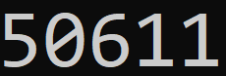
Копирование значений при передаче в методы
При передаче переменных в метод происходит копирование данных.
В случае со значимыми типами копируется значение.
При передаче ссылочных типов – копируется адрес в памяти.
var a1 = 5;
var arr1 = new int[5];
Console.Write(a1);
Console.Write(arr1[0]);
a1 = Method1(a1);
Method2(arr1);
Console.Write(a1);
Console.Write(arr1[0]);
int Method1(int a1)
{
a1 = 10;
return 6;
}
void Method2(int[] arr)
{
arr[0] = 11;
}

Slide 8
Вопросы
Дан метод:
string WritePersonInfo(int age, string name)
{
return $“{name} {age} лет”;
}
Как называется метод?
Какой тип данных он возвращает?
Сколько аргументов у метода?
Какой тип у аргументов?

Slide 9
Дан метод:
bool IsPrime(int number)
{
if (number == 2)
return true;
if (number % 2 == 0 || number < 2)
return false;
var sqrt = (int)Math.Sqrt(number);
for (var i = 3; i <= sqrt; i += 2)
if (number % i == 0)
return false;
return true;
}
Как называется метод?
Какой тип данных он возвращает?
Сколько аргументов у метода?
Какой тип у аргументов?
Что делает метод?

Slide 10
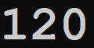
Рекурсия – вызов метода из самого метода.
Console.WriteLine(Factorial(5));
double Factorial(double d)
{
if (d <= 1)
return 1;
return d * Factorial(d - 1);
}
Факториал натурального числа n определяется как произведение всех натуральных чисел от 1 до n включительно.
Замечание: Любой рекурсивный алгоритм можно переделать в не рекурсивный, например, с помощью бесконечного цикла или специальных коллекций данных.

Slide 11
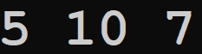
ref – используется для указания того, что переданный параметр может быть изменен методом.
in – используется для указания того, что переданный параметр не может быть изменен методом (только в версии >= C# 7.2).
out – используется для указания того, что переданный параметр должен быть изменен методом.
var a1 = 5;
Console.Write($"{a1} ");
Method1(ref a1);
Method2(out int a2);
Console.Write($"{a1} ");
Console.Write($"{a2} ");
void Method1(ref int a)
{
a = 10;
}
void Method2(out int a)
{
a = 7;
}

Slide 12
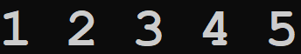
params – ключевое слово, означающее, что метод принимает переменное число аргументов (одного типа). Используется для удобства написания кода.
Method1(1, 2, 3, 4, 5);
void Method1(params int[] arguments)
{
foreach (var argument in arguments)
{
Console.Write($"{argument} ");
}
}

Slide 13
Пример на тему создания методов. Создание массива со случайными числами и вывод его на консоль.
// Метод для создания и заполнения двумерного массива случайными числами
int[,] CreateRandomArray(int rows, int columns)
{
Random random = new Random();
int[,] array = new int[rows, columns]; for (int i = 0; i < rows; i++)
{
for (int j = 0; j < columns; j++)
{
array[i, j] = random.Next(1, 101);
// Заполняем случайными числами от 1 до 100
}
} return array;
}

Slide 14
// Метод для красивого вывода двумерного массива на экран
void PrintArray(int[,] array)
{
int rows = array.GetLength(0);
int columns = array.GetLength(1);
Console.WriteLine("Двумерный массив:");
for (int i = 0; i < rows; i++)
{
for (int j = 0; j < columns; j++)
{
Console.Write($"{array[i, j],4} ");
// Выводим элемент с выравниванием
}
Console.WriteLine();
// Переход на новую строку после каждой строки массива
}
}

Slide 15
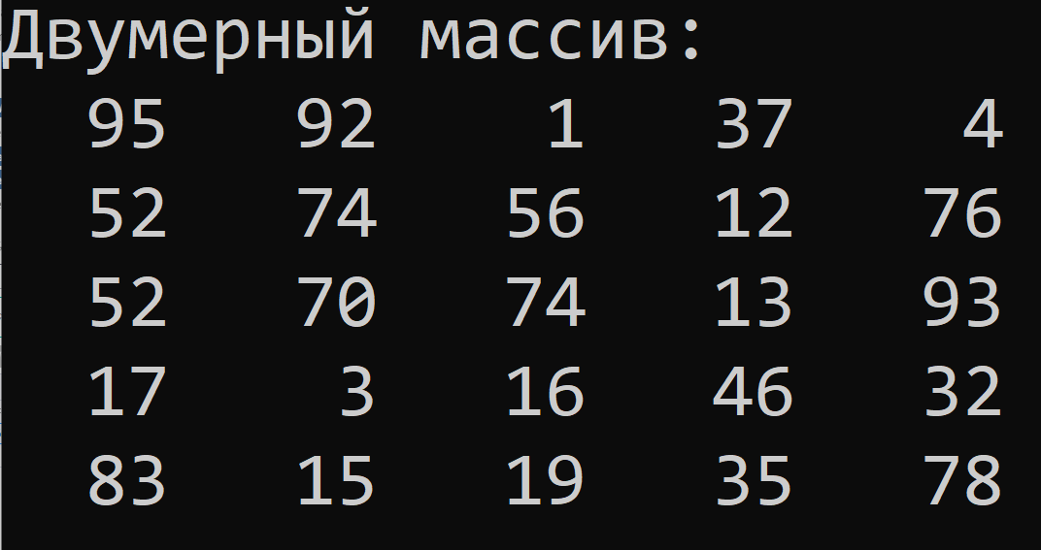
Использование созданных методов.
int rows = 5; // Количество строк
int columns = 5; // Количество столбцов
// Создаем и заполняем массив
int[,] randomArray = CreateRandomArray(rows, columns);
// Выводим массив на экран
PrintArray(randomArray);

Slide 16
Генерация псевдослучайных чисел
Когда требуется произвольный массив данных, довольно неудобно его вводить вручную, тем более если необходимо проверить программу на различных примерах. Здесь нам поможет генерация псевдослучайных чисел:
var rnd = new Random(); // Генератор псевдослучайных чисел
int min = 0, max = 100; // Генерация числа
var number_1 = rnd.Next(); // от 0 до 2147483647
var number_2 = rnd.Next(max); // строго от 0 до max-1
var number_3 = rnd.Next(min, max); // строго от min строго до max-1
var number_4 = rnd.NextDouble(); // от 0 строго до 1 не включительно

Slide 17

Заполним массив:
var rnd = new Random(); // Генератор псевдослучайных чисел
double[] array = new double[10];
int min = 0, max = 100;
for (int i = 0; i < array.Length; i++)
{
// Генерация целого числа от min до max (max не включается)
array[i] = rnd.Next(min, max);
}
for (int i = 0; i < array.Length; i++)
{
Console.Write($"{array[i]}\t");
}

Slide 18
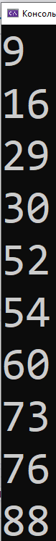
Алгоритмы сортировки
Сортировка – процесс упорядочивания элементов по некоторому признаку.
var rnd = new Random();
double[] array = new double[10];
for (int i = 0; i < array.Length; i++)
{
array[i] = rnd.Next(0, 100);
}
Array.Sort(array);
for (int i = 0; i < array.Length; i++)
{
Console.WriteLine($"{array[i]}");
}

Slide 19
Сортировка пузырьком
void BubbleSort(double[] arr)
{
for (int i = 0; i < arr.Length; i++)
{
for (int j = 0; j < arr.Length – i – 1; j++)
{
if (arr[j] > arr[j+1])
{
var temp = arr[j];
arr[j] = arr[j+1];
arr[j+1] = temp;
}
}
}
}

Slide 20
Сортировка перемешиванием (cocktail sort, shaker sort), или шейкерная сортировка – это усовершенствованная разновидность сортировки пузырьком, при которой сортировка производиться в двух направлениях, меняя направление при каждом проходе.
на каждой итерации, фиксируем границы части массива в которой происходит обмен;
массив обходится поочередно от начала массива к концу и от конца к началу;
При этом минимальный элемент перемещается в начало массива, а максимальный - в конец, после этого уменьшается рабочая область массива.

Slide 21
//метод обмена элементов
static void Swap(int[] arr, int j1, int j2) {
var temp = arr[j1];
arr[j1] = arr[j2];
arr[j2] = temp;
}
//сортировка перемешиванием
static int[] ShakerSort(int[] array) {
for (var i = 0; i < array.Length / 2; i++) {
var swapFlag = false;
//проход слева направо
for (var j = i; j < array.Length - i - 1; j++) {
if (array[j] > array[j + 1])
{
Swap(array, j, j + 1);
swapFlag = true;
}
}

Slide 22
//проход справа налево
for (var j = array.Length - 2 - i; j > i; j--)
{
if (array[j - 1] > array[j])
{
Swap(array, j - 1, j);
swapFlag = true;
}
}
//если обменов не было выходим
if (!swapFlag)
break;
}
return array;
}

Slide 23
Известные сортировки:
Случайная
Пузырьком
Шейкерная
Вставками
По частям
Блинная
Шелла
Слиянием
Выбором
Быстрая
Гномья
Бинарным деревом
Расческой
Подсчетом

Slide 24
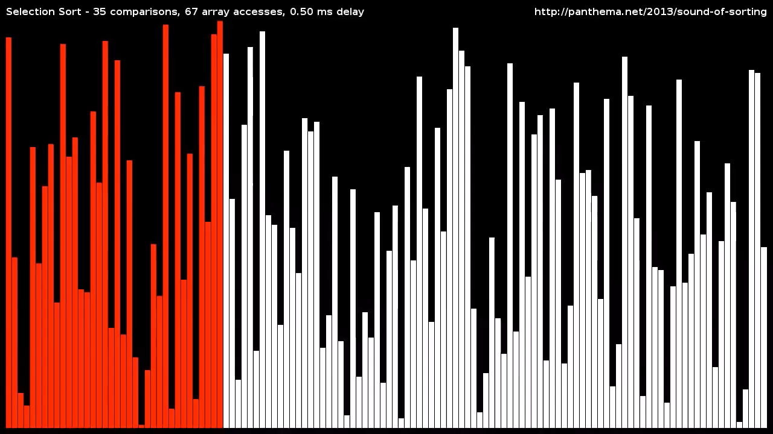

Slide 25
Полезные ссылки:
Быстрая сортировка (https://code-maze.com/csharp-quicksort-algorithm/), сложность алгоритма O(nlog(n))
Шейкерная сортировка (https://programm.top/c-sharp/algorithm/array-sort/shaker-sort/), сложность O(n²)
Сортировка вставками (https://programm.top/c-sharp/algorithm/array-sort/insertion-sort/), сложность O(n²)
Сортировка расческой (https://programm.top/c-sharp/algorithm/array-sort/comb-sort/), сложность O(nlog(n))

Slide 26
Строки – Массивы символов
Со строками можно работать как с массивом символов, т.е:
string str = “Это строка”;
Можно обратиться к символу строки как к элементу массива:
Console.WriteLine(str[0]); Ответ: ‘Э’
Console.WriteLine(str[3]); Ответ: ‘ ’
Можно узнать длину строки с помощью свойства Length:
Console.WriteLine(str.Length); Ответ: 10
Однако, строки – неизменяемый тип данных, заменить отдельный символ на другой нельзя!
Существуют методы «замены» символа на другой, но они создают новую строку:
str = str.Replace(‘о’, ‘а’); Ответ: “Эта страка”

Slide 27

Для объединения строк также может использоваться метод Join:
string s1 = "Добрый";
string s2 = "день,";
string s3 = "дамы и господа";
string s4 = "!";
string[] values = new string[] { s1, s2, s3, s4 };
string s = string.Join(" ", values);
Console.WriteLine(s); // Добрый день, дамы и господа!

Slide 28
Сравнение
Для сравнения объектов можно применять статический метод Compare:
string s1 = "hello";
string s2 = "world";
int result = string.Compare(s1, s2);
if (result < 0)
Console.WriteLine($"Строка {s1} стоит перед строкой {s2}");
else if (result > 0)
Console.WriteLine($"Строка {s1} стоит после строки {s2}");
else
Console.WriteLine($"Строки {s1} и {s2} идентичны");
// результатом будет "Строка hello стоит перед строкой world"
Данная версия метода Compare принимает две строки и возвращает число. Если первая строка по алфавиту стоит выше второй, то возвращается -1. В противном случае возвращается 1. И третий случай - если строки равны, то возвращается число 0.
В данном случае так как символ h по алфавиту стоит выше символа w, то и первая строка будет стоять выше.

Slide 29
Поиск в строке и в массиве
С помощью метода IndexOf мы можем определить индекс первого вхождения отдельного символа или подстроки в строке:
string s1 = "hello world";
char ch = 'o';
int indexOfChar = s1.IndexOf(ch); // равно 4
Console.WriteLine(indexOfChar);
string substring = "wor";
int indexOfSubstring = s1.IndexOf(substring); // равно 6
Console.WriteLine(indexOfSubstring);
Подобным образом действует метод LastIndexOf, только находит индекс последнего вхождения символа или подстроки в строку.

Slide 30
Еще одна группа методов позволяет узнать начинается или заканчивается ли строка на определенную подстроку. Для этого предназначены методы StartsWith и EndsWith.
Например, в массиве строк хранится список файлов, и нам надо вывести все файлы с расширением exe:
var files = new string[]
{
"myapp.exe",
"forest.jpg",
"main.exe",
"book.pdf",
"river.png"
};
for (int i = 0; i < files.Length; i++)
if (files[i].EndsWith(".exe"))
Console.WriteLine(files[i]);

Slide 31
Разделение строк
С помощью функции Split мы можем разделить строку на массив подстрок. В качестве параметра функция Split принимает массив символов или строк, которые и будут служить разделителями. Например, подсчитаем количество слов в сроке, разделив ее по пробельным символам:
string text = "И поэтому все так произошло";
string[] words = text.Split(new char[] { ' ' });
foreach (string s in words)
{
Console.WriteLine(s);
}
Это не лучший способ разделения по пробелам, так как во входной строке у нас могло бы быть несколько подряд идущих пробелов и в итоговый массив также бы попадали пробелы.

Slide 32
поэтому лучше использовать другую версию метода:
string text = "И поэтому все так произошло";
string[] words = text.Split(new char[] { ' ' }, StringSplitOptions.RemoveEmptyEntries);
foreach (string s in words)
{
Console.WriteLine(s);
}
Второй параметр StringSplitOptions.RemoveEmptyEntries говорит, что надо удалить все пустые подстроки.

Slide 33
Обрезка строки
Для обрезки начальных или концевых символов используется функция Trim:
string text = " hello world ";
text = text.Trim(); // результат "hello world"
text = text.Trim(new char[] { 'd', 'h' }); //результат "ello worl“
Функция Trim без параметров обрезает начальные и конечные пробелы и возвращает обрезанную строку. Чтобы явным образом указать, какие начальные и конечные символы следует обрезать, мы можем передать в функцию массив этих символов.
Эта функция имеет частичные аналоги: функция TrimStart обрезает начальные символы, а функция TrimEnd обрезает конечные символы.

Slide 34
Обрезать определенную часть строки позволяет функция Substring:
string text = "Хороший день";
// обрезаем начиная с третьего символа
text = text.Substring(2);
// результат "роший день"
Console.WriteLine(text);
// обрезаем сначала до последних двух символов
text = text.Substring(0, text.Length - 2);
// результат "роший де"
Console.WriteLine(text);
Функция Substring также возвращает обрезанную строку. В качестве параметра первая использованная версия применяет индекс, начиная с которого надо обрезать строку. Вторая версия применяет два параметра - индекс начала обрезки и длину вырезаемой части строки.

Slide 35
Вставка
Для вставки одной строки в другую применяется функция Insert:
string text = "Хороший день";
string substring = "замечательный ";
text = text.Insert(8, substring);
Console.WriteLine(text); // Хороший замечательный день
Первым параметром в функции Insert является индекс, по которому надо вставлять подстроку, а второй параметр - собственно подстрока.

Slide 36
Удаление строк
Удалить часть строки помогает метод Remove:
string text = "Хороший день";
// индекс последнего символа
int ind = text.Length - 1;
// вырезаем последний символ
text = text.Remove(ind);
Console.WriteLine(text); // Хороший ден
// вырезаем первые два символа
text = text.Remove(0, 2);
Console.WriteLine(text); // роший ден
Первая версия метода Remove принимает индекс в строке, начиная с которого надо удалить все символы. Вторая версия принимает еще один параметр - сколько символов надо удалить.

Slide 37
Замена
Чтобы заменить один символ или подстроку на другую, применяется метод Replace:
string text = "хороший день";
text = text.Replace("хороший", "плохой");
Console.WriteLine(text); // плохой день
text = text.Replace("о", "");
Console.WriteLine(text); // плхй день
Во втором случае применения функции Replace строка из одного символа "о" заменяется на пустую строку, то есть фактически удаляется из текста. Подобным способом легко удалять какой-то определенный текст в строках.

Slide 38
Смена регистра
Для приведения строки к верхнему и нижнему регистру используются соответственно функции ToUpper() и ToLower():
string hello = "Hello world!";
Console.WriteLine(hello.ToLower()); // hello world!
Console.WriteLine(hello.ToUpper()); // HELLO WORLD!

